Slide 1
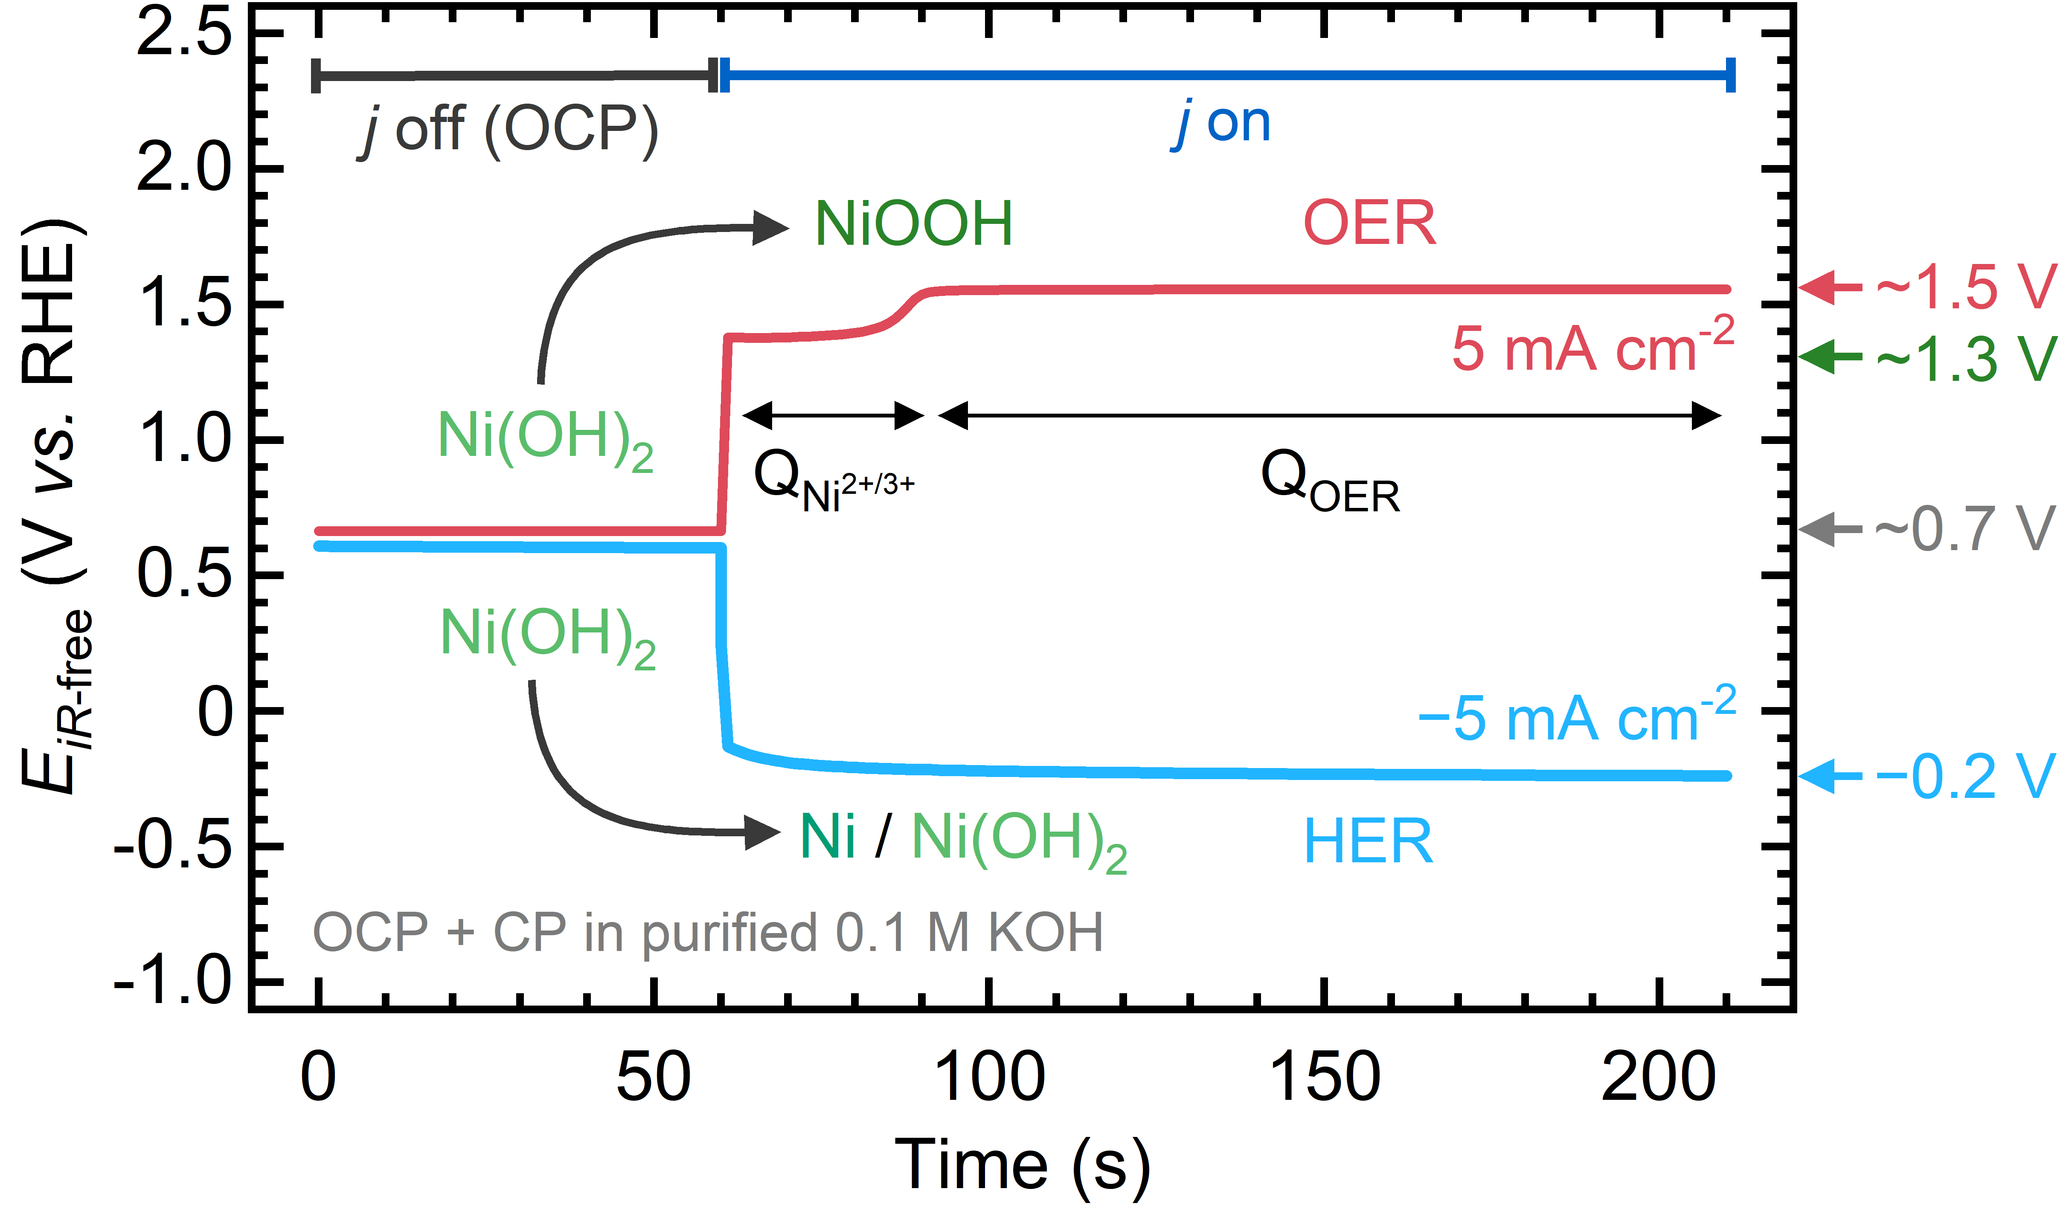
a
b

Slide 2
a
b
c
d
e

Slide 3
a
b

Slide 4
a
c
d
b

Slide 5
a
d
b
e
c
f

Slide 6
a
d
e
b
f
c

